Slide 1
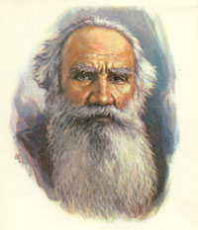
"Роман Л.Н.Толстого
"Война и мир". 1805год.
В салоне А.П.Шерер
и в доме Ростовых"

Slide 2
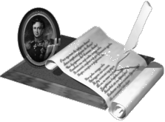
Удаляясь от условий общества и приближаясь к природе, мы невольно становимся детьми: все приобретенное отпадает от души, и она делается вновь такою, какой была некогда и, верно, будет когда-нибудь.
М.Ю.Лермонтов

Slide 3
"Роман Л.Н.Толстого
"Война и мир". 1805год.
В салоне А.П.Шерер
и в доме Ростовых"

Slide 4
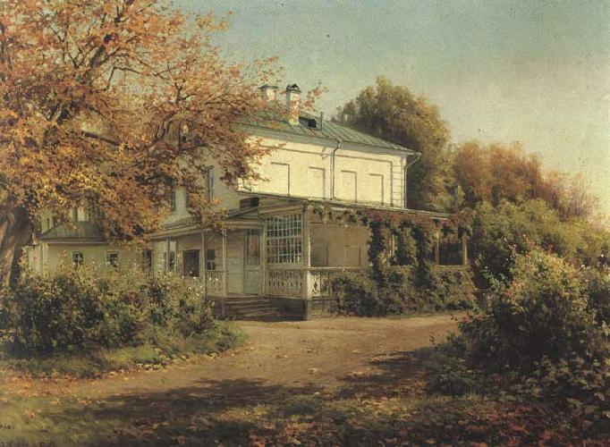
Работа с тестом

Slide 5
Проверим друг друга
А1 - 3
А2 - 2
А3 - 3
А4 - 3
А5 – 2
В1 – деталь
В2 - портрет

Slide 6
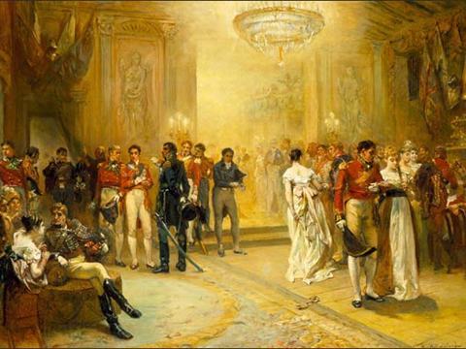

Slide 7
__________________ отношение к героям Толстого проявилось в том, что автор показывает, насколько в них всё ___________, идёт не от чистого сердца, а от необходимости соблюдать приличия. Толстой ____________________ нормы жизни высшего общества и за внешней благопристойностью, изяществом, светским тактом вскрывает ___________, _____________________, ________ и карьеризм «сливок»общества.
Для разоблачения __________ и _____________ этих людей Толстой использует метод «срывания все и всяческих масок».(«Прежде всего скажите, как ваше здоровье, милый друг? Успокойте меня,- сказал князь Василий тоном, в котором просвечивало равнодушие и даже насмешка)
1.Определим отношение автора к салону Анны Павловны Шерер. В чём оно проявляется?

Slide 8
Отрицательное отношение к героям Толстого проявилось в том, что автор показывает, насколько в них всё фальшиво, идёт не от чистого сердца, а от необходимости соблюдать приличия. Толстой отрицает нормы жизни высшего общества и за внешней благопристойностью, изяществом, светским тактом вскрывает пустоту, эгоизм, корыстолюбие и карьеризм «сливок» общества.
Для разоблачения фальши и неестественности этих людей Толстой использует метод «срывания все и всяческих масок».(«Прежде всего скажите, как ваше здоровье, милый друг? Успокойте меня,- сказал князь Василий тоном, в котором просвечивало равнодушие и даже насмешка)
1.Определим отношение автора к салону Анны Павловны Шерер. В чём оно проявляется?

Slide 9
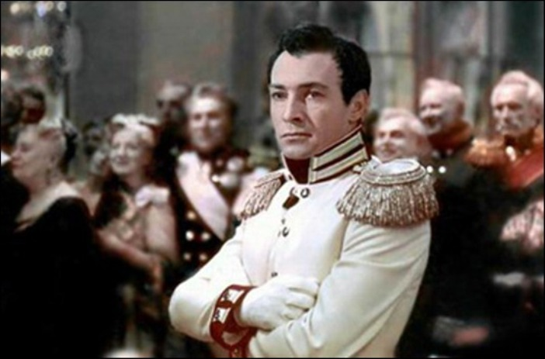
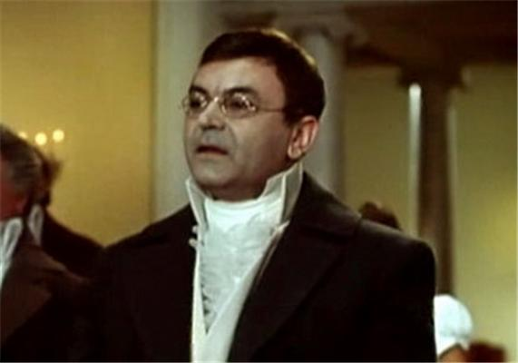

Slide 10
Проблема:
Отношение автора к нормам жизни высшего света.
Какие нормы
Л.Н. Толстой
утверждает?
Какие нормы
Л.Н.Толстой
отрицает?

Slide 11
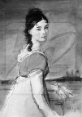
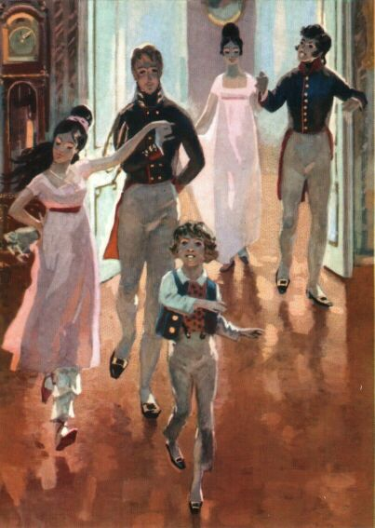
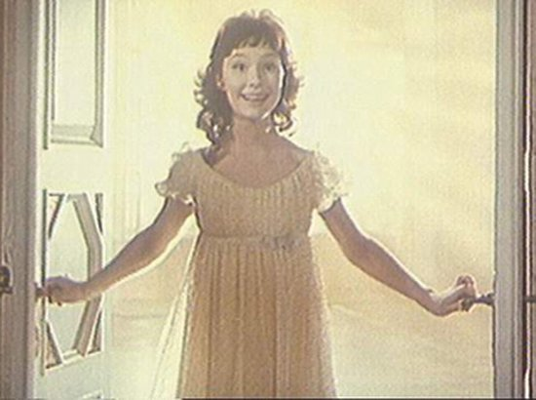
Герои романа

Slide 12
Мир Ростовых— это тот мир, нормы которого Толстым ____________ за их ____________ и ___________, чистоту и сердечность; вызывает восхищение и патриотизм «ростовской породы». Отметим сцену приёма гостей графом Ильёй Ростовым, которым всем без исключения, «как выше, так и ниже его стоявшим людям» говорил: «Очень, очень вам благодарен за себя и за дорогих именинниц». Даже шутки у Ростовых носят ______________, ___________ характер.
2. Как относится Толстой к миру Ростовых?

Slide 13
Мир Ростовых— это тот мир, нормы которого Толстым утверждаются за их простоту и естественность , чистоту и сердечность; вызывает восхищение и патриотизм «ростовской породы». Отметим сцену приёма гостей графом Ильёй Ростовым, которым всем без исключения, «как выше, так и ниже его стоявшим людям» говорил: «Очень, очень вам благодарен за себя и за дорогих именинниц». Даже шутки у Ростовых носят у Ростовых носят чистый , трогательный характер.
2. Как относится Толстой к миру Ростовых?

Slide 14
Герои романа

Slide 15
Итак,
Герои, которые нам несимпатичны, – красивые внешне.
Герои, которые нам понравились, - некрасивые внешне.

Slide 16
В чем особенность понимания красоты для Л.Н. Толстого?

Slide 17
Определите, каким способом «сцеплены» эпизоды «салон Шерер» и «дом Ростовых»
Салон Шерер:
бездуховность,
неестественность,
лицемерие
Дом Ростовых:
Естественность, простота,
добро
Контраст

Slide 18
Контраст (франц. сontraste- резкое отличие) — резко выраженная противоположность черт, качеств, свойств одного человеческого характера, предмета, явления другому.

Slide 19
Вечер в салоне Анны Шерер и именины у Ростовых
 | Вечер у А. П. Шерер | Ростовы
Старшее поколение | Ведут себя неестественно, фальшиво | Хлебосольны, простодушны, просты, доверчивы, щедры. Отношения между родителями – взаимоуважение, почтение
Отношение в семье между взрослыми и детьми | В салоне Анны Шерер нет детей | Доверчивость, чистота и естественность, уважение друг к другу, желание помочь. Свобода и любовь, отсутствие жестких воспитательных норм. Главное в отношениях – любовь, жизнь по законам сердца.
Отношение к гостям | У Шерер есть определенная иерархия | Ростовы встречают всех одинаково радушно
Разговоры | Светская условность | Светская условность
Отношение к войне | Модная тема | На войну идут сыновья, поэтому эта тема действительно значима

Slide 20
Подведем итоги
Какие нормы утверждает Л.Н.Толстой? А какие отрицает?
- Каково ваше отношение к героям двух рассмотренных эпизодов?

Slide 21
Подведем итоги
Л.Н.Толстой показывает два мира России. Мир искусственный, фальшивый, за внешней красивостью прячущий пустоту мыслей и чувств. Этот мир зорко охраняет Анна Павловна Шерер от таких, как Пьер и князь Андрей. Они со своей естественностью, умом, открытостью не нужны петербургскому высшему обществу. Потому Пьера нужно «образовать», то есть заставить жить по законам света, хотя бы внешне. Как это делает князь Андрей.
Мир Ростовых – это мир простоты. Естественности, чистоты и естественности, взаимной любви и доброты по отношению к окружающим. Здесь нет чванства, соблюдение условностей не таит в себе корыстного интереса, они открыты и естественны. Это «ростовская порода».

Slide 22
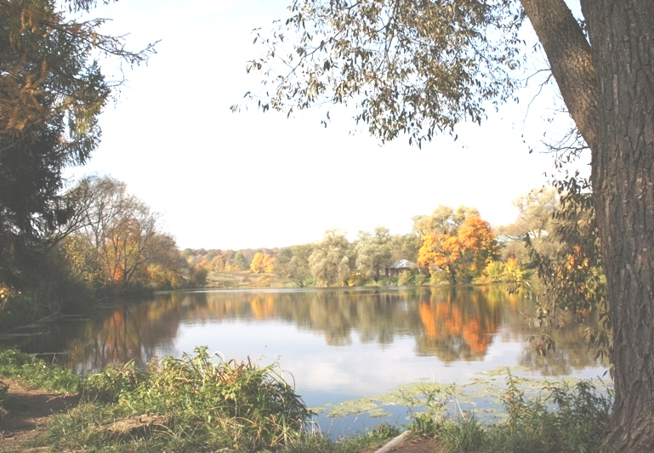
Домашнее задание
В рабочих листах ответить на вопрос:
« В каких произведениях русские писатели XIX века рассматривают вопрос внутренней и внешней красоты?»
Спасибо за урок!

